Slide 1


Slide 2


Slide 3

Начни с кем то и поддерживай

Slide 4
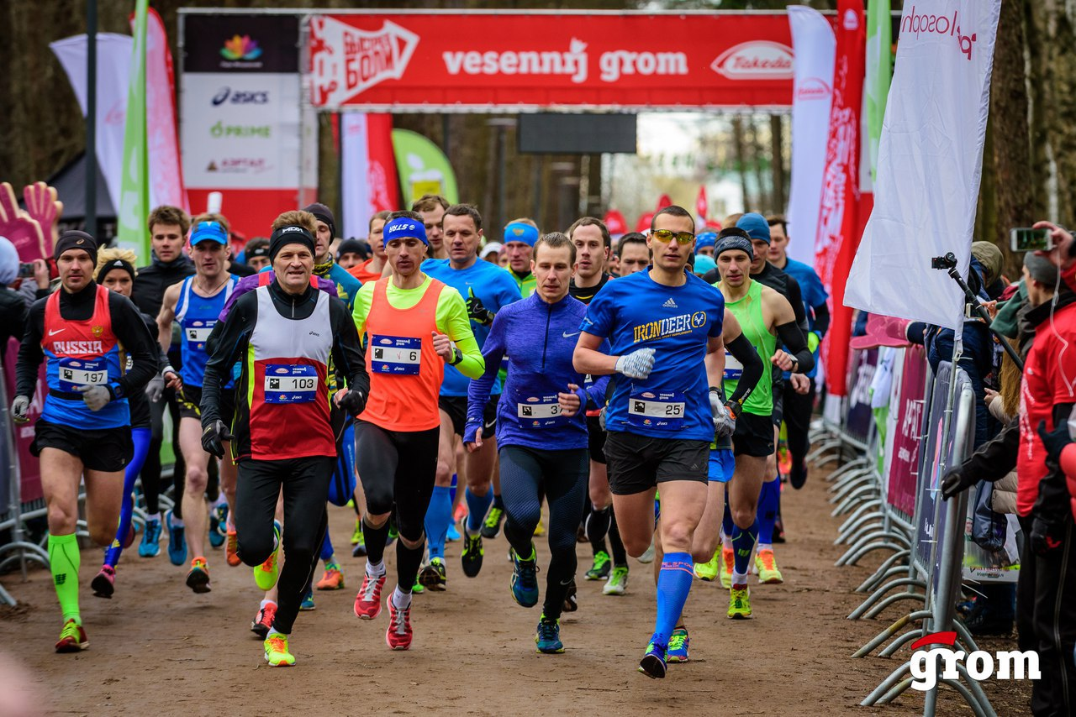
Соревнуйся

Slide 5
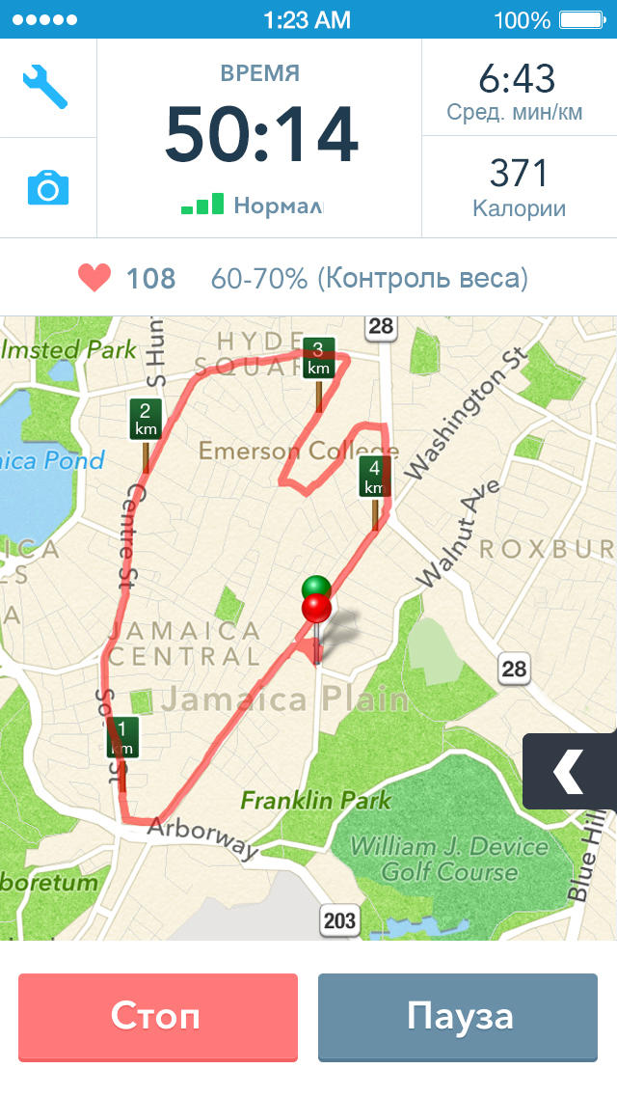
Следи за прогрессом

Slide 6

Заработай или потеряй

Slide 7
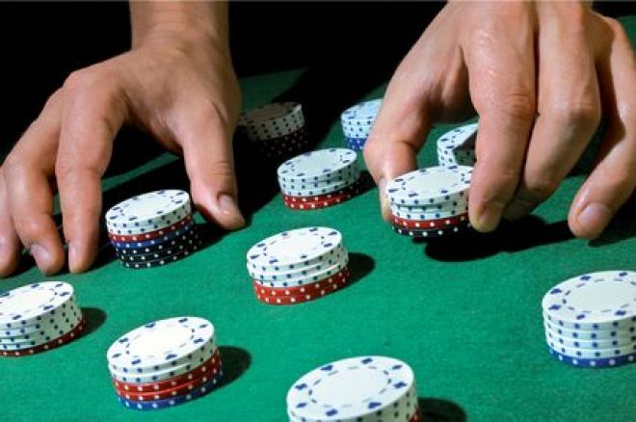
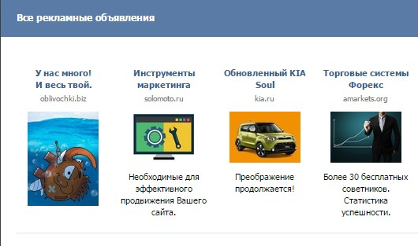

Процент с банка
Таргетинг
Магазины
партнеров

Slide 9
Команда
Владислав Кочетков – Визионер - разработка идеи, бизнес модели, математической логики, упаковка
Вадим Комышенец, Александр Чариков backend разработчики на Solidity – смарт контракт, эмиссия токенов, написание алгоритма игры
Сергей Климентов PM, тайм-менеджмент
Артур Теренцев – adviser по блокчейн

Slide 10
рост популярности марафонского бега с 2009 по 2014 гг. составил 13.25%. Средняя по миру доля женщин, участвующих в марафонах, - 29.76%

